Slide 1
Poluvodička PN-dioda
ELEKTRONIČKI SKLOPOVI

Slide 2
P-tip poluvodača naziva se anoda (A), a n-tip poluvodiča naziva se katoda (K).
Glavno svojstvo PN – diode je da pod utjecajem vanjskog napona u jednom smjeru vodi struju, a u drugom ne.

Slide 3
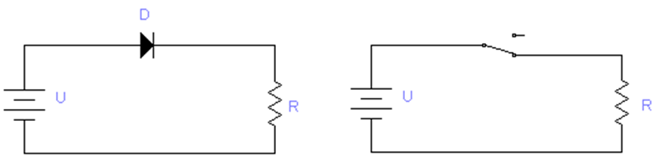
Propusno polarizirana dioda – zatvorena sklopka
Kada je anoda na pozitivnijem potencijalu od katode, dioda je propusno polarizirana. Kroz diodu teče propusna struja ID (IF – engl. forward current) od anode prema katodi.
Na diodi je mali pad napona UD (UF), koji za silicijske diode iznosi 0.7V (germanijske 0.3V).
Jakost struje ovisi o priključenom naponu izvora i o otporu serijski spojenog otpornika.

Slide 4
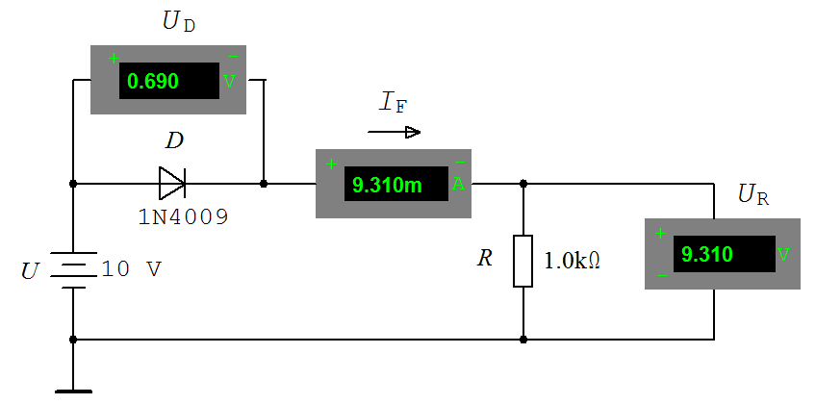
Jednadžba II. Kirchhoffovog zakona:
Ako se zanemari pad napona na diodi tada je sav napon izvora na otporniku:

Slide 5
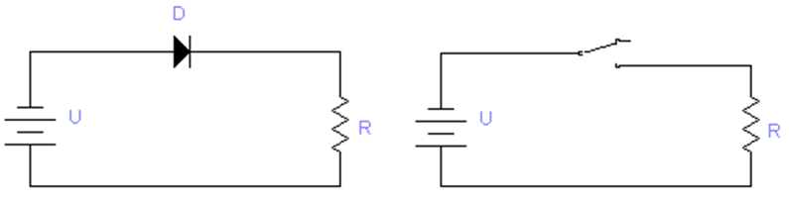
Zaporno polarizirana dioda – otvorena sklopka
Kada je katoda na pozitivnijem potencijalu od anode, dioda je zaporno (nepropusno) polarizirana. Kroz diodu teče, u smjeru od katode prema anodi, vrlo mala struja IR koja se naziva zaporna ili reverzna struja (engl. reverse current).
Zaporna struja silicijskih dioda iznosi desetak nanoampera (germanijske struje su desetak mikroampera).

Slide 6
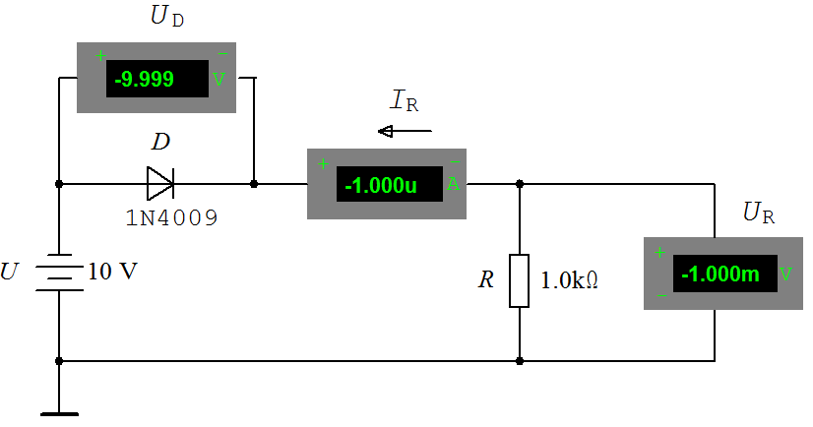
Uz zanemarenje reverzne struje može se zanemariti i pad napona na otporniku:
ID = 0 A, UR = 0 V, UD = - U

Slide 7
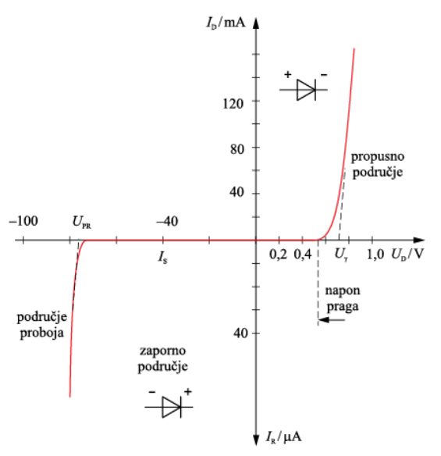
Strujno-naponska karakteristika diode

Slide 8
Napon praga ili napon koljena UT (engl. treshold voltage) je napon kod kojeg dioda provede.
Propusni napona UF je napon na diodi pri propusnoj polarizaciji i uz navedenu propusnu struju.
Struja propusne polarizacije IF je prosječna struja pri propusnoj polarizaciji.
Reverzna struja zasićenja IR je struja u području zaporne polarizacije.
Probojni napon UPR (UBR engl. breakdown reverse voltage) je napon kod kojeg nastaje proboj.
Dopušteni utrošak snage P je snaga koja se razvije na diodi (snaga disipacije).

Slide 9
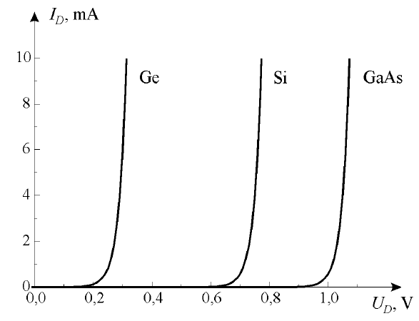

Slide 10
Jednadžba strujno-naponske karakteristike diode:
ID = IR (e^(UD/UT) – 1)
gdje je:
ID – struja kroz diodu,
IR – zaporna (reverzna) struja zasićenja,
UD – napon na diodi,
UT – naponski ekvivalent temperaturi (Ut = T/11600, a iznosi 25 mV pri sobnoj temperaturi)

Slide 11
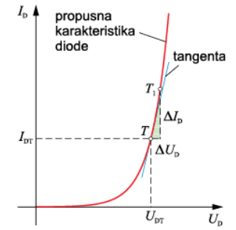
Dinamički otpor diode govori o tome kako promjena napona utječe na promjenu struje. Računamo ga prema izrazu:
rd = ΔUD / ΔID
Dinamički otpor može se odrediti grafički kao nagib tangente na karakteristici diode u statičkoj radnoj točki. Dinamički otpor ovisi o vrijednosti istosmjerne struje u radnoj točki.
Ako promatramo zapornu polarizaciju diode, možemo ustvrditi da je dinamički otpor praktički beskonačan.

Slide 12
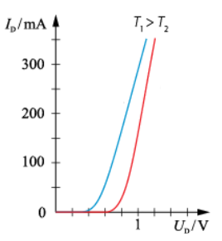
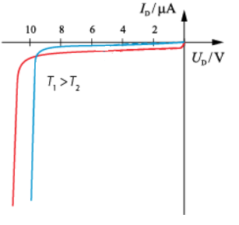
Strujno naponska karakteristika PN diode ovisi o temperaturi. Pri propusnoj polarizaciji diodi porastom temperature povećava se vodljivost odnosno struja. Za vođenje diode je potreban manji napon praga. Ako promatramo zapornu polarizaciju PN diode možemo uočiti da je potreban nešto veći iznos probojnog napona da reverzna struja poraste i uzrokuje oštećenje diode.
U tvorničkim podatcima nalaze se karakteristične veličine dioda koja se daju za određeno područje temperatura.

Slide 13
Zenerova dioda
ELEKTRONIČKI SKLOPOVI

Slide 14
Zener diode su silicijske diode koje kod Zenerova ili lavinskog proboja imaju stalan napon, praktično neovisan o struji kroz diodu. Ime je dobila po engleskom znanstveniku Zeneru koji je 1934. godine detaljno ispitao naglo povećanje vodljivosti zaporno polarizirane struje diode.
Zbog toga je pojava da se kod određenog napona iz kristalne rešetke oslobađa velik broj elektrona nazvan Zenerov efekt. Ukoliko se napon i dalje povećava, elektroni se toliko ubrzaju da udarom izbijaju nove elektrone, to je tzv. lavinski efekt.
Simboli Zener diode:
Probojni napon Zenerove diode naziva se Zenerovim naponom i ima oznaku Uz (UPR). Strujno-naponska karakteristika Zener diode jednaka je karakteristici diode.
Važan podatak kod Zener diode čini dinamički otpor. Što je karakteristika strmija to je otpor manji.

Slide 15
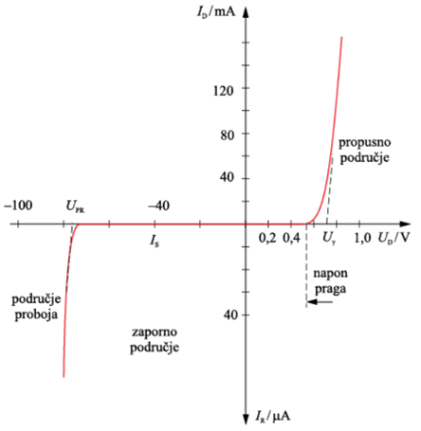
Kada je Zener dioda propusno polarizirana ona djeluje kao ispravljačka dioda. Kroz diodu teče propusna struja IF i na njoj je mali propusni napon UF.
Uz pozitivni ulazni napon manji od napona UZ dioda je zaporno polarizirana i na njoj je napon izvora. Kroz nju ne teče struja sve dok napon priključnog izvora ne prijeđe probojni napon UZ.
Kada iznos priključenog napona prijeđe vrijednost UZ dioda prelazi u stanje Zenerova proboja (lavinskog proboja) i na njoj je stalan napon UZ.
Vrijednost probojnog napona Zenerovih dioda može se kontrolirati u tijeku procesa proizvodnje. To omogućuje da se proizvode diode s probojnim naponima od nekoliko volti do nekoliko stotina volti.

Slide 16
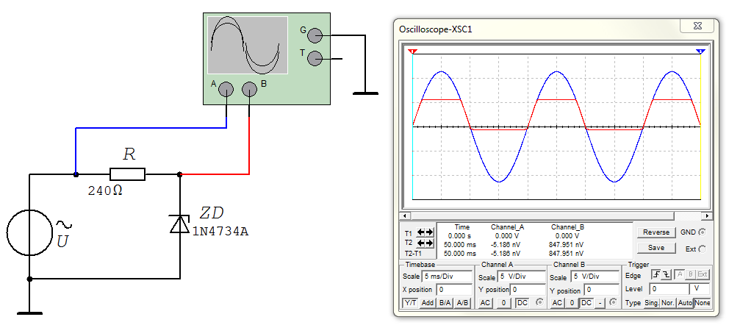

Slide 17
Zenerove diode upotrebljavaju se kao stabilizatori te za ograničavanje napona.
Prilikom odabira Zenerove diode treba voditi računa o najvećoj dopuštenoj struji diode IZ (nekoliko desetaka do nekoliko stotina miliampera), odnosno o dopuštenom utrošku snage (nekoliko stotina milivata do nekoliko desetaka vata).

Slide 18
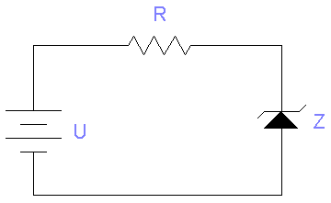
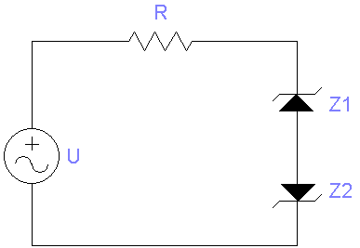
Često je potrebno ograničiti porast napona iznad neke vrijednosti, a sklopovi koji to obavljaju nazivaju se ograničavači napona (engl. limiting circuits, clipping circuits). Stabilizatori napona stabiliziraju reverzni napon na određenu vrijednost uz povećanje reverzne struje. Prilikom odabira Zenerovih dioda potrebno je voditi računa o najvećoj dopuštenoj reverznoj struji, odnosno dopuštenom utrošku snage.
Stabilizator i ograničavač napona:
Promjena ulaznog napona uzrokuje promjenu struje Zener diode. Na takav način mijenja se napon na otporniku R i imamo da je izlazni napon (napon na Zerer diodi Uz) gotovo konstantan.
Zener dioda koristi se kod ograničavanja razine napona sinusnog signala na konstantnu razinu Zenerovog napona.

Slide 19
Spojevi pn-diode
ELEKTRONIČKI SKLOPOVI

Slide 20
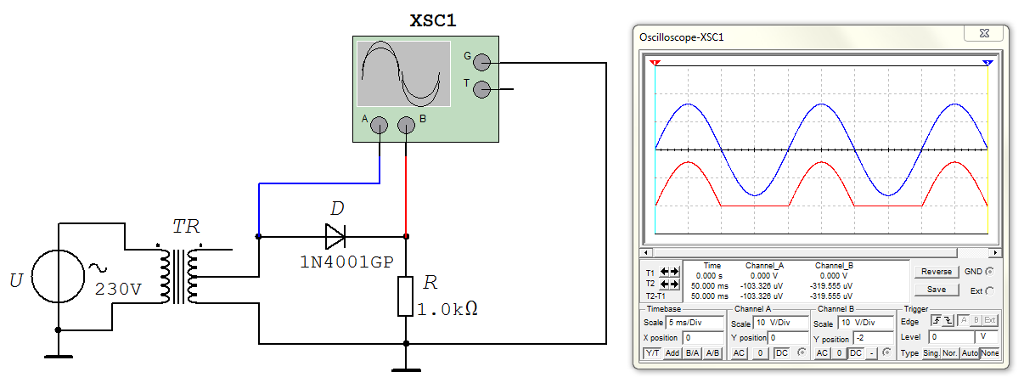
POLUVALNI DIODNI ISPRAVLJAČ
Kod poluvalnog diodnog ispravljača trošilo dobiva struju samo za vrijeme jednog poluvala izmjeničnog napona.
Trenutačna vrijednost Us, sinusnog izmjeničnog napona što ga daje izvor opisana je izrazom:
us = Um sin(ω t) V

Slide 21
Dioda će u prikazanom krugu voditi onda kad je anoda A, pozitivnija od katode K, tj. onda kada je PN spoj propusno polariziran.
Dolaskom pozitivnog poluvala izmjeničnog napona na anodu, dioda se propusno polarizira, pa struja prolazi strujnim krugom i pri tom stvara pad napona na otporniku R.
Propusno polarizirana dioda ima unutarnji otpor vrlo mali (Rd << R), pa se strujni krug vlada kao da je dioda kratko spojena, jer je pad napona što nastaje prolaskom struje kroz diodu zanemarivo mali.

Slide 22
U drugoj poluperiodi tj. dolaskom negativnog poluvala dioda je nepropusno polarizirana jer je katoda pozitivnija od anode, pa struja ne može teći strujnim krugom.
Nepropusno polarizirana dioda ima unutarnji otpor vrlo velik (Rd -> oo), pa se strujni krug vlada kao da je prekinut.
Ukupni napon izvora sada se troši na diodi, jer struja ne teče kroz otpornik, što znači da nema pada napona.

Slide 24


Efektivna vrijednost izlaznog napona ovakvog ispravljača opisana je izrazom:
Srednja vrijednost ili istosmjerna komponenta izlaznog napona ovakvog ispravljača opisana je izrazom:

Slide 25
U izlaznom valnom obliku osim istosmjerne komponente nalazi se i izmjenična komponenta, koja je nepoželjna, jer stvara smetnje i ometa rad elektroničkih sklopova.
Ova izmjenična komponenta naziva se napon brujanja.
Taj napon je dobio ime po tome što u tonskim uređajima (radio aparati, pojačala itd.) stvara smetnje koje se manifestiraju kao brujanje u zvučniku.
Zbog toga je potrebno ovaj napon ukloniti ili smanjiti do te mjere, da nema utjecaja na normalan rad elektroničkih sklopova i uređaja.
Da bi se izlazni napon (napon na otporniku) izgladio tj. da bi se umanjila vrijednost izmjenične komponente, a ostala samo istosmjerna, potrebno je paralelno otporniku spojiti kondenzator C dovoljno velikog kapaciteta.
Kapacitivni otpor (kapacitivna reaktancija) malih je iznosa za izmjenični napon viših frekvencija, dok je za istosmjerni napon praktično beskonačno velik.

Slide 26
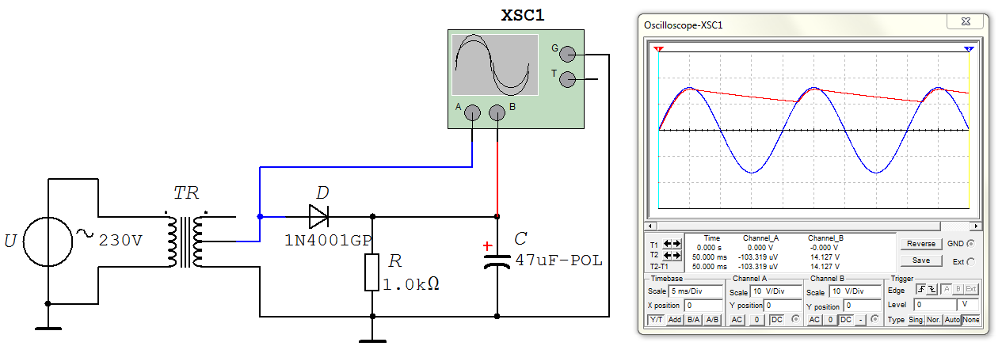
Zbog toga kondenzator predstavlja kratki spoj za izmjeničnu struju. S druge strane istosmjerna struja teče u kondenzator sve dok ga ne nabije dovoljnom količinom električnog naboja, koja je potrebna da se na kondenzatoru stvori potencijal jednak potencijalu izvora. U tom trenutku struja Ic, više ne teče u kondenzator.

Slide 27

Smanjivanjem trenutačne vrijednosti napona izvora ne smanjuje se u istom ritmu i napon na kondenzatoru. Uzrok toj pojavi je postepeno odvođenje električnog naboja iz kondenzatora kroz otpornik R.
Možemo zaključiti, da će se kondenzator brže prazniti kroz otpornik malog otpora, naravno uz veću struju. Zbog toga napon brujanja ovisi o brzini pražnjenja kondenzatora, tj. o struji pražnjenja, koju određuje snaga priključenog trošila.
Umnožak otpora, R, i kapaciteta, C, jest veličina koja se zove vremenska konstanta τ i dana je izrazom:
τ = R C
Napon brujanja iznosi
$$U_{bm}=\frac{U_{s_ef}}{f_{b}RC}$$

Slide 28
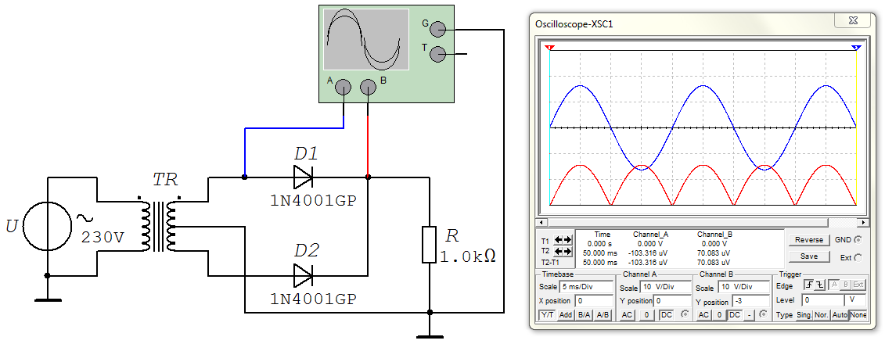
PUNOVALNI DIODNI ISPRAVLJAČ SA SREDNJOM TOČKOM
Znatno bolji ispravljeni napon može se ostvariti tako da struja teče kroz otpornik tijekom obje poluperiode izmjeničnog napona. To se može postići primjenom punovalnog ispravljača.
Pozitivne poluperiode izmjeničnog napona provodi dioda, D1, pa struja poteče strujnim krugom što ga čine dioda, D1, otpornik, R, i gornja polovica sekundarnog namotaja transformatora.

Slide 29
Pozitivne poluperiode izmjeničnog napona provodi dioda, D1, pa struja poteče strujnim krugom što ga čine dioda, D1, otpornik, R, i gornja polovica sekundarnog namotaja transformatora.

Slide 30
Pojavom negativne poluperiode izmjeničnog napona vodi dioda, D2, pa struja ponovo teče kroz otpornik istim smjerom kao i u prethodnom slučaju, a strujni krug se zatvara preko donje polovice sekundarnog namotaja transformatora.

Slide 31
Dioda koja ne vodi struju izložena je djelovanju dvostrukog napona Us. Efektivna vrijednost izlaznog napona je:
Srednja vrijednost ili istosmjerna komponenta izlaznog napona je:
Um – vršna vrijednost

Slide 32
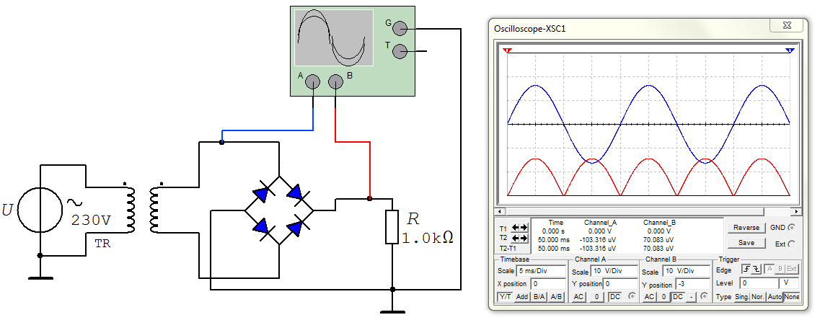
Punovalni ispravljač se može ostvariti tako da se diode spoje u mosni spoj. Takav spoj se naziva Graetzov spoj:

Slide 33
Pozitivne poluperiode izmjeničnog napona provode diode D1 i D2, a negativnu diode D3 i D4.

Slide 34
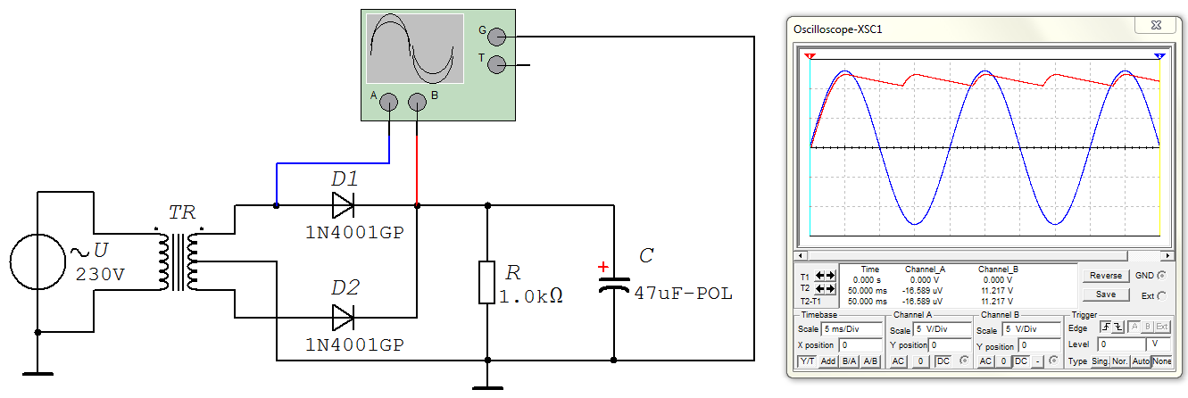
Filtriranje punovalno ispravljenog napona:

